Slide 1

税 率
R·六年级下册

Slide 2
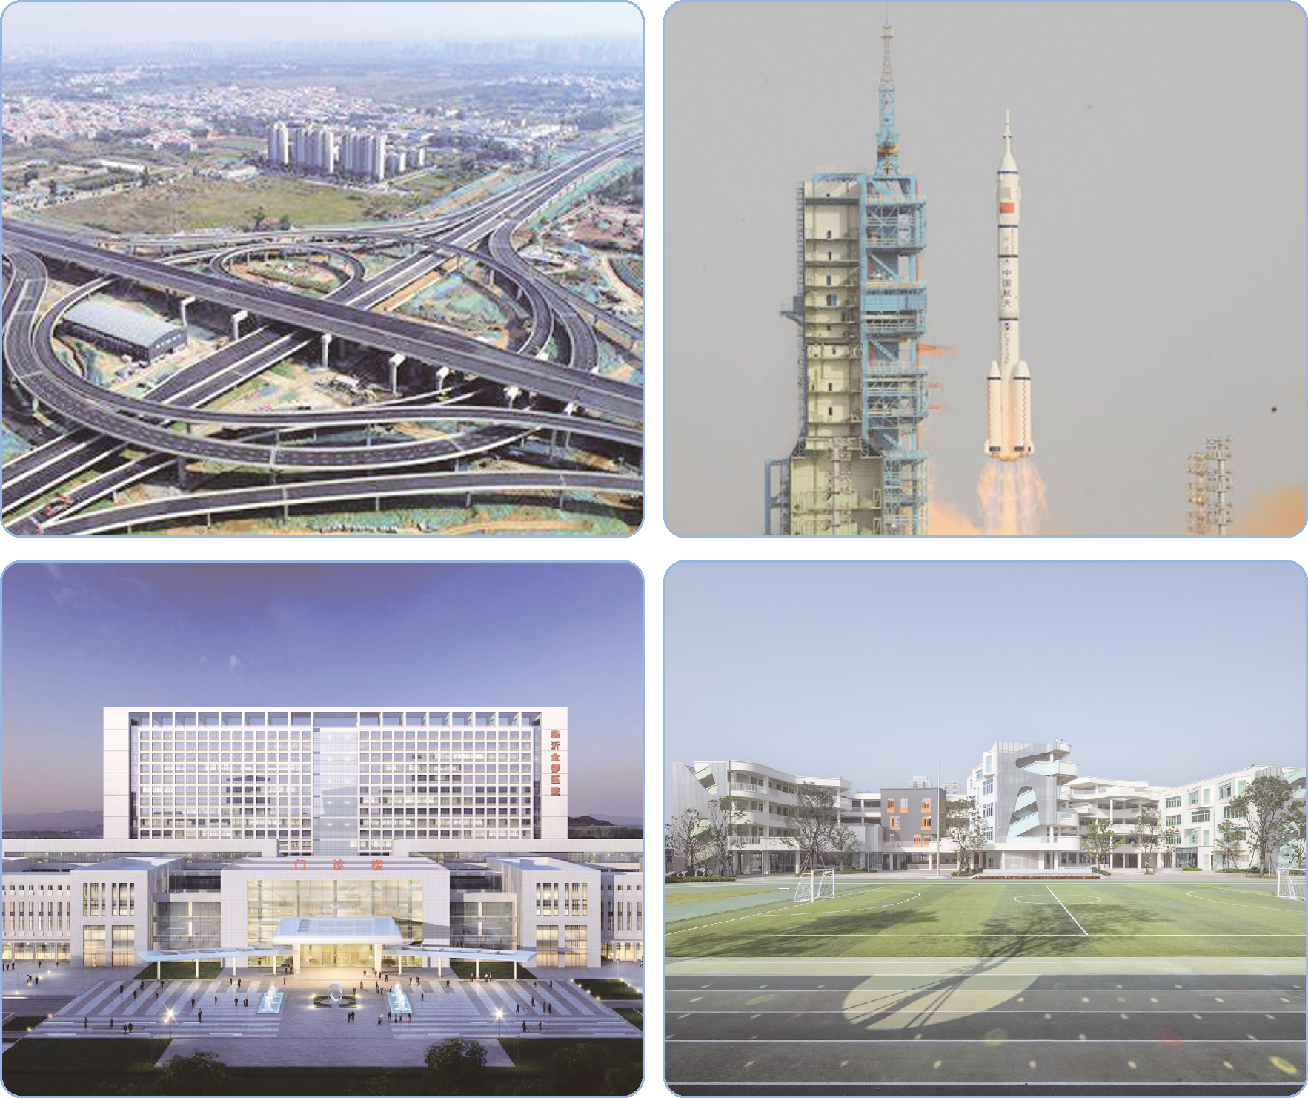

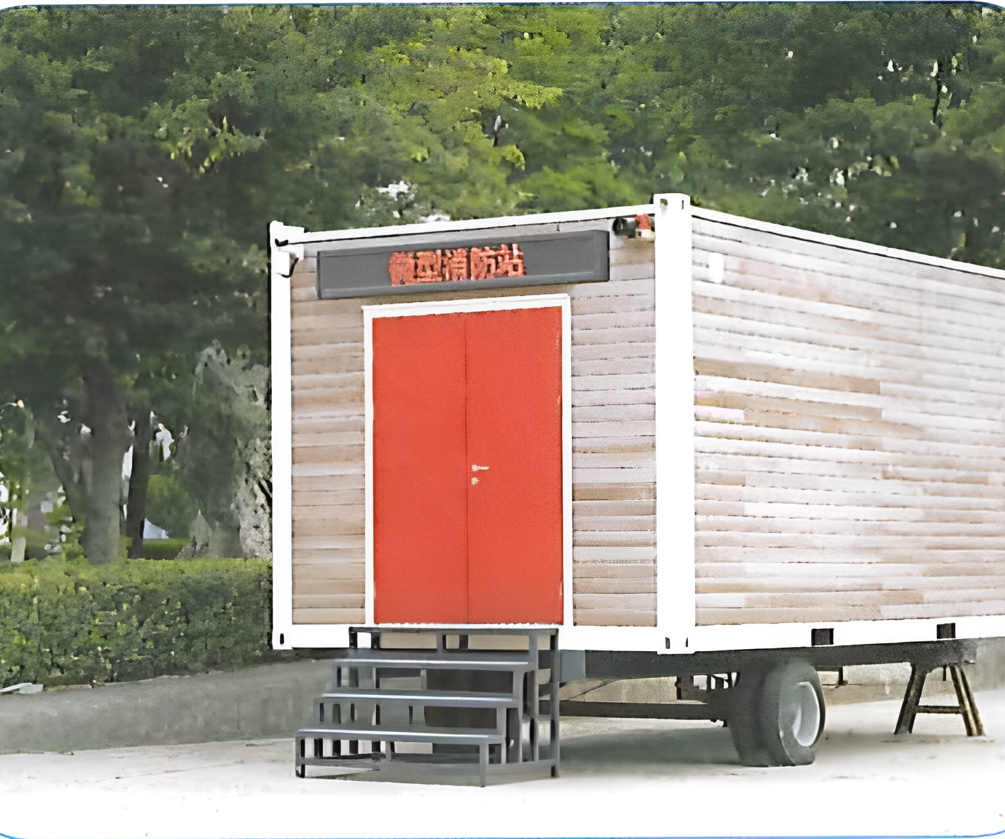
新课导入
开展这些建设的费用是从哪儿来的？

Slide 3
税收是国家财政收入的主要来源之一。纳税是根据国家税法的有关规定，按照一定的比率把集体或个人收入的一部分缴纳给国家。国家用税收发展科学、技术、教育、文化、卫生、环境保护、社会保障和国防等事业。每个公民都有依法纳税的义务。

Slide 4

探索新知
你知道哪些纳税项目？
我们生活中常接触的税收种类主要有消费税、增值税和个人所得税等几类。
应缴纳的税款叫作应纳税额。
你觉得税款的多少可能与哪些条件有关呢?

Slide 5
探索新知
你知道哪些纳税项目？
应纳税额
各种收入中应纳税部分
税率= ×100%
销售额、营业额……

Slide 6
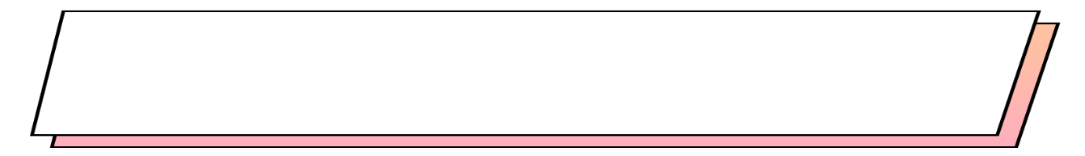
说说以下税率各表示什么意思。
①商店按营业额中应纳税部分的3%缴纳增值税。
②某人彩票中奖后，按奖金的20%缴纳个人所得税。
应缴纳的增值税占营业额中应纳税部分的3%
应缴纳个人所得税占奖金的20%

Slide 7
归纳总结
应纳税额
税率＝
×100%
各种收入中应纳税部分
应纳税额＝各种收入中应纳税部分×税率
应纳税额
各种收入中应纳税部分＝
税率

Slide 8

某小规模纳税企业要按应纳税销售额的3%缴纳增值税。该企业10月份的应纳税销售额是30万元，10月份应缴纳增值税多少万元?
应纳税额＝各种收入中应纳税部分×税率
30×3%＝0.9（万元）
答：10月份应缴纳增值税0.9万元。

Slide 9

李阿姨某月工资中应纳税的部分为2500元，需要按3%的税率缴纳工资薪金个人所得税。该月她应缴工资薪金个人所得税多少元？
2500×3%＝75（元）
答：该月她应缴工资薪金个人所得税75元。

Slide 10

随堂练习
1. 小明的爸爸得到一笔3000元的劳务报酬，其中800元是免税的，其余部分要按20 %的税率缴税。这笔劳务报酬一共要缴税多少元?
这800 元不需要纳税。
（3000－800）×20%＝440（元）
答：这笔劳务报酬一共要缴税440元。

Slide 11
2. 妈妈买了一瓶售价为200元的化妆品，其中消费税占售价的15%。妈妈为此支付消费税多少元？
200×15%＝30（元）
答：妈妈为此支付消费税30元。

Slide 12
3. 妈妈在邮局给奶奶汇2000元钱，需要交1%的汇费。汇费是多少元？
2000×1%＝20（元）
答：汇费是20元。

Slide 13

课堂小结
同学们，今天的数学课你们有哪些收获呢？

Slide 14

知识拓展
2019年5月1日起，增值税改革，将制造业等行业增值税税率从17%降至16% ，将交通运输、建筑、基础电信服务等行业及农产品等货物的增值税税率从11%降至10% 。
2018年10月1日之前，国家仅对工资薪金所得征收个人所得税，是以3500元为起征点，2019年1月1日之后，除了个税基数从3500元提到5000元之外，还增加了子女教育、继续教育、大病医疗、房贷或住房租金、赡养老人等专项扣除等6 项。现在缴纳的个人所得税越来越少了……

Slide 15
巩固练习
1.我会填。
三味书屋2月份的营业额是150 万元，需要缴纳增值税4.5万元，这4.5万元是( )。
(2) 和谐便利店9月份的营业额中应纳税部分是8万元，应纳税额是2400 元，税率是( )%。
应纳税额
3
选自“状元成才路”系列丛书

Slide 16
(3) 阿姨买了一瓶售价为600元的香水，其中消费税大约占售价的25%，阿姨为此支付消费税约为( )元。
150
选自“状元成才路”系列丛书

Slide 17
2. 我会选。 (将正确答案的序号填在括号里)
某公司上个月缴纳税款340万元，实际营业额中应纳税的部分为2000 万元，由此可知税率为( )。
A.1.7% B.17% C.20%
B
选自“状元成才路”系列丛书

Slide 18
(2) 元元家买了一套总价是120 万元的商品房，应缴纳1.5% 的契税， 计算应纳税额的算式是( )。
A.120 × 1.5%
B.120 ÷ 1.5%
C.120 × (1 － 1.5% )
A
选自“状元成才路”系列丛书

